Slide 1
Урок-практикум по подготовке к ОГЭ по русскому языку в 9 классе
Учитель: Нечитаева Оксана Анатольевна,
учитель русского языка и литературы
МБОУ СШ с. Троекурово

Slide 2
Для жизни, а не для
школы учимся мы
Сенека
римский философ, поэт, государственный деятель

Slide 3
- Как вы понимаете данное высказывание?
- Согласны вы с ним (применительно к предмету «Русский язык»? Почему?

Slide 4
Цель урока
Подготовка к ОГЭ

Slide 5
Модель сочинения-рассуждения 15.3
п
ТЕЗИС
АРГУМЕНТ ИЗ ТЕКСТА
АРГУМЕНТ ИЗ ЖИЗНЕННОГО ОПЫТА
ВЫВОД

Slide 6
О каких понятиях чаще всего вас просят порассуждать?

Slide 7
Задание 15.3 ОГЭ
Продолжите предложение
Счастье – это…

Slide 8
Понимание окружающих – это счастье.
Любовь – это счастье.
Иметь надёжного друга – это счастье.
Жить под мирным небом – это счастье.
Благополучие – это счастье.
Быть здоровым – это счастье.
Здоровье семьи – это счастье.
Исполнение мечты – это счастье.

Slide 9
(1)Призвание - это маленький росточек таланта, превратившийся в крепкое, могучее дерево на благодатной почве трудолюбия. (2)Без трудолюбия, без самовоспитания этот маленький росток может засохнуть на корню.(3) Найти свое призвание, утвердиться в нем - это источник счастья.
(4)Есть у Марка Твена интересный рассказ. (5) В нем говорится, что на "том" свете живут люди такой же трудовой жизнью, как и на грешной земле, но только каждый занимается делом по своему призванию. (6)Безвестный на земле сапожник становится после смерти знаменитым полководцем, бездарный при жизни, но обладающий каллиграфическим почерком генерал - писарем. (7) А человек, случайно попавший в педагоги, всю жизнь мучивший и себя, и учеников, оказывается прекрасным бухгалтером.
(8)Я не один раз перечитывал этот замечательный рассказ. (9)Хорошо было бы добиться такого положения уже на "этом" свете. (10)Но, к сожалению, очень часто бывает совершенно по-другому. (11)Я знаю много никудышних специалистов: агрономов, учителей, инженеров, артистов. (12)Они, как говорится, маются всю жизнь, равнодушны к своему делу, отбывают день до вечера. (13) Самое прискорбное то, что эти люди не знают радости труда, трудовой одухотворенности, одержимости.
(14) В чем же высшее наслаждение (счастье) в жизни? (15) По-моему, в творческом труде, чем-то приближающемся к искусству. (16) Надо, чтобы в каждом человеке разгорелась его «искра». (17) Вот тогда и получится настоящий человек.
(По В.А.Сухомлинскому)

Slide 10
- Изменилось или расширилось ваше представление о счастье после прочтения текста
В.А. Сухомлинского?

Slide 11
Понимание окружающих – это счастье.
Любовь – это счастье.
Иметь надёжного друга – это счастье.
Жить под мирным небом – это счастье.
Благополучие – это счастье.
Быть здоровым – это счастье.
Здоровье семьи – это счастье.
Исполнение мечты – это счастье.
НАЙТИ СВОЁ ПРИЗВАНИЕ – ЭТО СЧАСТЬЕ

Slide 12
Призвание -
склонность к тому
или иному делу,
жизненное дело,
назначение

Slide 13
Определение слова «счастья» из словаря С.И. Ожегова
СЧАСТЬЕ , я, ср.
1. СЧАСТЬЕ - это состояние души человека, это высшее удовлетворение жизнью. Счастье созидания. Стремление к счастью. Семейное счастье.
2. Успех, удача. Не бывать бы счастью, да несчастье помогло (посл.).

Slide 14
Аргументы
1. Из текста
2. Из художественной литературы или жизненного опыта

Slide 15
Вениамин Каверин «Два капитана»
Некоторым людям удается найти свое призвание уже в детстве. Саня Григорьев из романа Вениамина Каверина «Два капитана» с детства мечтал стать летчиком, но его жизненный путь был крайне тяжел: потерял родителей, был беспризорником, учился в школе-коммуне. Из такого заведения попасть в летное училище было сложно, но Саня упорно готовился: тренировал здоровье, читал о полярных экспедициях и изучал строение самолета. В ходе подготовки герой не только смог добиться цели, но и нашел пропавшую много лет назад экспедицию. Он был счастливым, потому что занимался любимым делом.

Slide 16
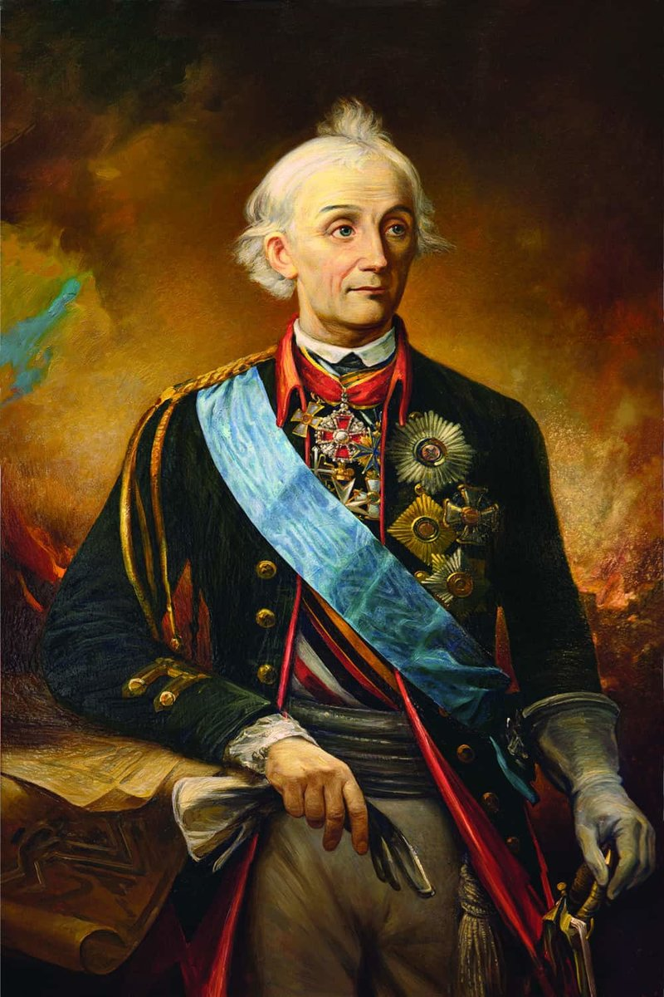
Александр Суворов

Slide 17
Сучкова Ирина Владимировна
Ирина Владимировна, опытный и знающий врач-педиатр, которая проработала более 25 лет. Это врач от Бога, один раз давшая клятву Гиппократа. Она эрудированная и неимоверно трудолюбивая, она понимает и принимает чужую боль, в любое время дня и ночи приходит на помощь.
Многие дети города и района обязаны ей своим здоровьем и даже жизнью.

Slide 18
ВЫВОД
Таким образом, профессия может осчастливить того, кто имеет к ней призвание, но она обрекает на гибель того, кто принялся за неё поспешно, необдуманно. (К. Маркс)

Slide 19
Выполнение тестовых заданий
С какой целью используются ИВС?

Slide 20
«КРОССВОРДНЫЙ ДИКТАНТ»
1) Преувеличение
2) Употребление слова в переносном значении
3) Яркое, красочное прилагательное
4) Уподобление одного предмета или явления другому
5) Устойчивое сочетание слов, цельное по своему лексическому значению
6) Неживой предмет приобретает свойства живого.
7) Художественный прием, который заключается в наращивании смысла и значимости отдельных слов или целых словосочетаний

Slide 21
Гипербола, метафора, эпитет, сравнение, фразеологизм, олицетворение, градация

Slide 22
Цифровой распределительный диктант
1- эпитет
2-обычное определение

Slide 23
железная воля
стальной характер
чистый лист
железный сундук
стальная труба
хрустальный воздух
золотые руки
ужасная жара
горькая правда

Slide 24
Ключ
1, 1, 2, 2, 2, 1, 1, 1,1

Slide 25
«Фразеологический калейдоскоп» Сесть в калошу

Slide 27
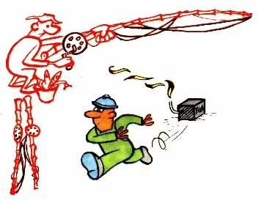
Сматывать удочки

Slide 29
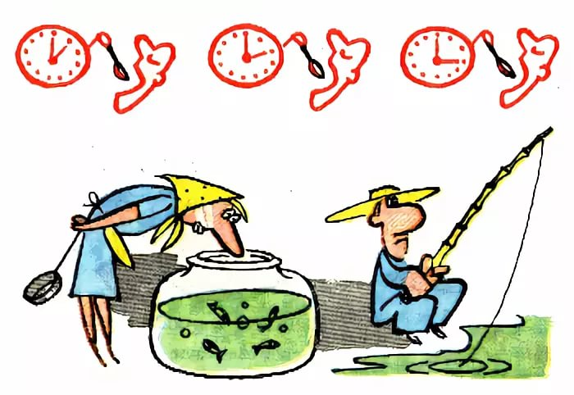
В час по чайной ложке

Slide 30
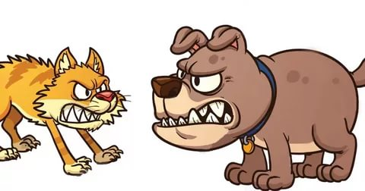
Как кошка с собакой

Slide 31
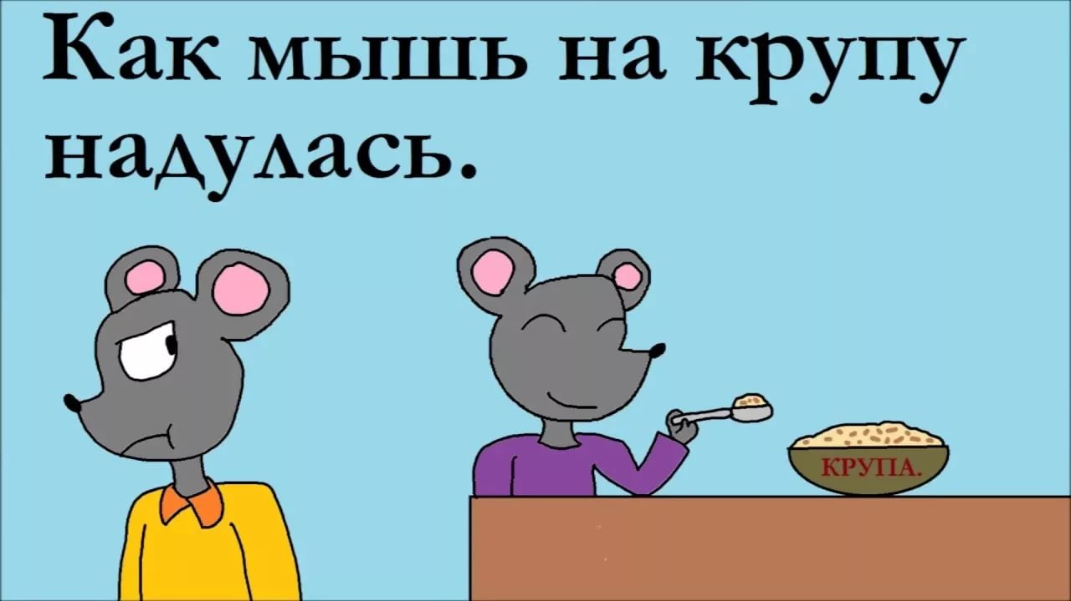

Slide 33
Задание 4
Из предложений 14—17 выпишите слово, в котором правописание приставки зависит от глухости — звонкости последующего согласного

Slide 34
Из предложений 8-13 выпишите слово, в котором написание Н/НН в суффиксе зависит от количества этих букв в слове, от которого оно образовано.

Slide 35
Подберите к слову призвание синоним (предложение 1)

Slide 36
Замените словосочетание «радости труда» (предложение 13), построенное на основе управления, синонимичным словосочетанием со связью согласования.

Slide 37
«Превращения»
Заменить словосочетания, построенные на основе управления, синонимичными словосочетаниями со связью согласование и наоборот
каша из гречки –
дом из кирпича –
кусты сирени –
совет отца – бессонная ночь – полковое знамя –
шестилетний ребёнок –

Slide 38
Выпишите грамматическую основу предложения 2.

Slide 39
Среди предложений 1—7 найдите предложение(я) с обособленным согласованным определением. Напишите номер(а) этого(их) предложения(ий)

Slide 40
В приведённых ниже предложениях из прочитанного текста пронумерованы все запятые. Выпишите цифры, обозначающие запятые при вводном(-ых) слове(-ах). (
(10)Но,(1) к сожалению(2), очень часто бывает совершенно по-другому. (11)Я знаю много никудышних специалистов: агрономов(3), учителей(4), инженеров(5), артистов(6). (12)Они, (7) как говорится(8), маются всю жизнь(9), равнодушны к своему делу(10), отбывают день до вечера.

Slide 41
Укажите количество грамматических основ в предложении 13.

Slide 42
Найдите предложение среди предложений 4-7 сложное с подчинительной и сочинительной связью

Slide 43
Синтаксическая пятиминутка.
Постройте схему и укажите тип предложения.

Slide 44
« Грамотеи»
Укажи правильный вариант пропущенных букв в предложении;
К…гда скл…няется день, к…гда роз…вая мгла од. . вает дальние части и окрес…ные холмы, тогда только можно вид. . ть нашу древнюю ст. . лицу во всем ее блеске.

Slide 45
Самостоятельная работа по карточкам

Slide 46
Лист самооценки.

Slide 47
Задание на дом
Написать сочинение-рассуждение: «Что такое счастье?»

Slide 48
ЖЕЛАЮ УСПЕХА
НА ЭКЗАМЕНЕ

